Slide 1
一级倒立摆的可视化建模与稳定控制设计
本科毕业设计答辩
学生姓名：
指导教师：
日 期：

Slide 2
一、倒立摆系统的研究动态及意义
始于上世纪50年代
麻省理工学院(MIT)机电工程系的控制论专家根据火箭发射助推器原理设计出一级倒立摆实验装置
1966年
Schaefer和Cannon应用Bang—Bang控制理论将一个曲轴稳定于倒置位置
Mori ect.首先把倒立摆系统在平衡点附近线性化，利用状态空间方法设计比例微分控制器实现了一级倒立摆的稳定控制
1976年
Fradkov等人提出的基于无源性的控制；Yamakita等人给出了环形二级倒立摆的实验结果；Li利用两个并行的模糊滑模来分别控制小车和摆杆偏角；Deris利用神经网络的自学习能力来整定PID控制器参数
1995年

Slide 3

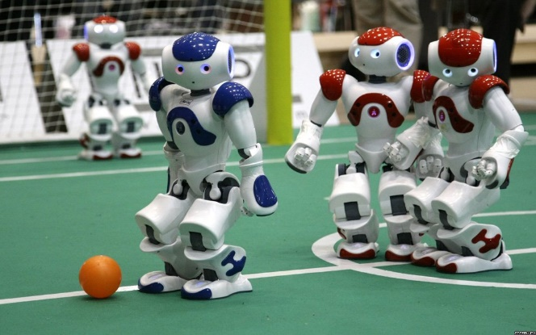
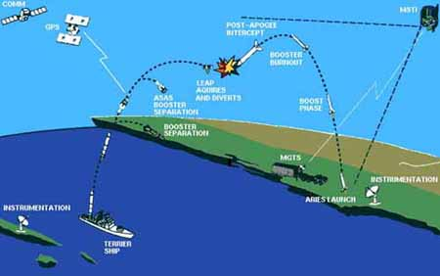
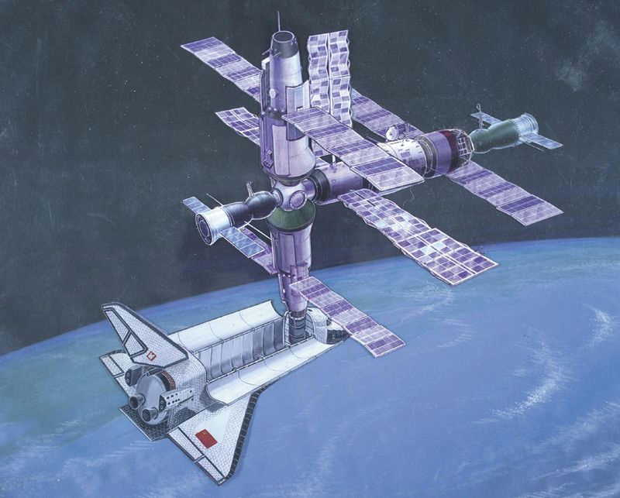
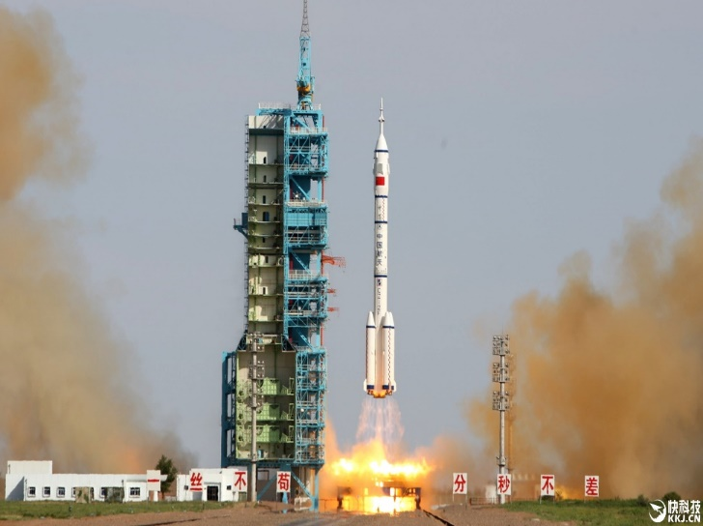
倒立摆的应用

Slide 4
倒立摆的分类
直线倒立摆
一级倒立摆
基座运动
摆杆
环形倒立摆
二级倒立摆
平面倒立摆
多级倒立摆
另外根据材料分类：刚体摆杆倒立摆系统和柔性摆杆倒立摆系统
……
根据不同的分类方法，我们可以将倒立摆进行不同的分类。

Slide 5
倒立摆的特点
特性：非线性、多变量、强耦合、不稳定性
倒立摆系统拥有低投入、简易的结构、直观的形象、方便仿真等特点。
用来验证控制理论或方法的可行性和正确性

Slide 6
倒立摆系统的研究步骤
1、受力分析，进行数学建模，分析稳定性和能控能观性
2、选择控制方法，设计控制器
3、利用MATLAB进行系统仿真，验证控制器的正确性
4、利用GUI设计可视化界面

Slide 7
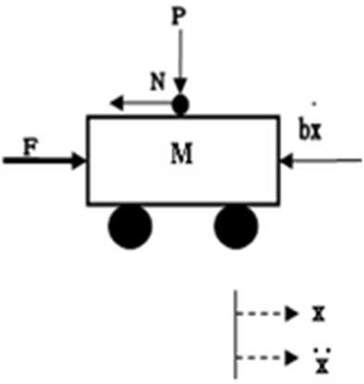
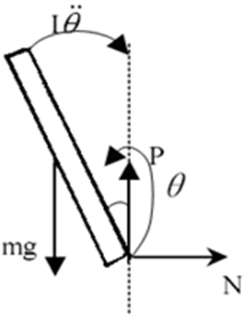

二、倒立摆系统的数学建模

Slide 8
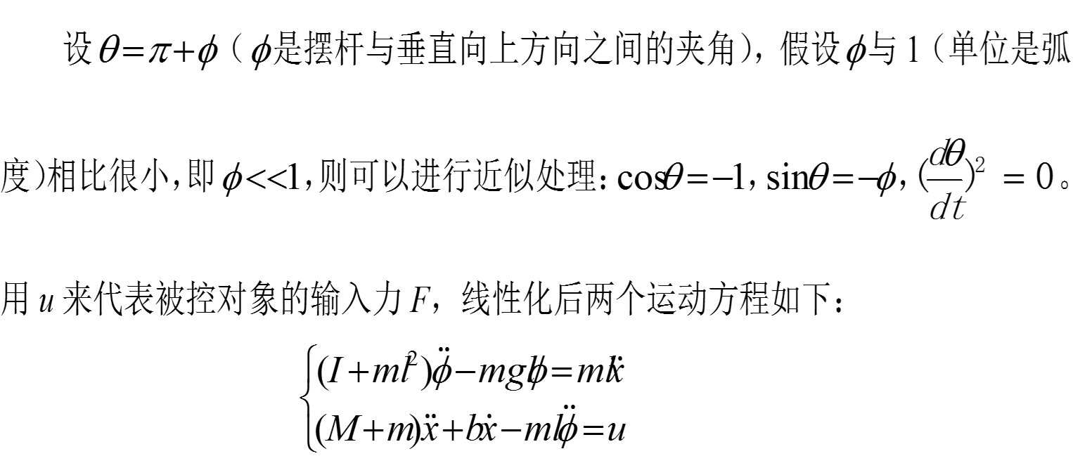

Slide 9


进行拉普拉斯变换
整理后得到传递函数：

Slide 11
系统稳定性及能控能观性分析

Slide 13
三、BP神经网络的设计
BP神经网络控制器为一个4输入1输出，输出节点对应了一级倒立摆系统中小车的控制力，四个输出节点则分别对应了四个控制参量：小车的位移和速度、摆杆的角度和角速度。
BP网络由输入层，隐含层和输出层组成。输出层节点个数为4，隐含层节点个数为10，输入层到隐含层函数为tansig函数；输出层只有一个节点，隐含层到输入层函数为purelin函数。

Slide 14
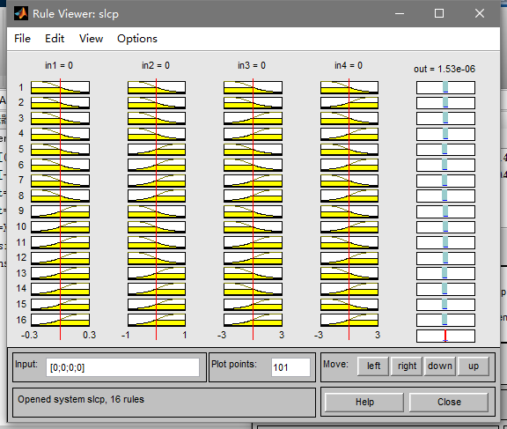
样本选取
在MATLAB下输入slcp打开倒立摆控制模块，得到Fismatrix,然后在mfedit下导入，通过View下Rules得到如下图所示

Slide 15
采集样本，尽量是样品对称均匀分布，样本为：
X=[0.26 0.24 -2.5 -2.5;0.235 -0.5 -0.7 0.5;0.11 0.4 -1.7 -0.9;0.14 -0.2 -1.8 2.4;0.14 -0.9 2.3 -1.56;0.06 -0.8 1.53 -1.6;0.06 -0.6 0.7 1.73;0.05 -0.18 -0.23 0.6;-0.28 0.76 2.2 1.2;-0.2318 0.23 -0.24 1.7;-0.13 0.66 -0.2 -2.2;-0.13 -0.2 0.57 2.4;-0.13 -0.8 1.8 0.8;-0.06 0.8 -2.5 2.2;-0.07 0.5 -1.4 -0.7;-0.07 0.15 2.3 -0.7]
T=[-5.99 4.02 -0.95 8.05 -2.99 -7.6 5.98 2.01 8.98 -7.01 -8.49 5 -3.97 7.1 -5.18 3.04]

Slide 16
以下是BP网络训练程序：
X=[0.26 0.24 -2.5 -2.5;0.235 -0.5 -0.7 0.5;0.11 0.4 -1.7 -0.9;0.14 -0.2 -1.8 2.4;0.14 -0.9 2.3 -1.56;0.06 -0.8 1.53 -1.6;0.06 -0.6 0.7 1.73;0.05 -0.18 -0.23 0.6;-0.28 0.76 2.2 1.2;-0.2318 0.23 -0.24 1.7;-0.13 0.66 -0.2 -2.2;-0.13 -0.2 0.57 2.4;-0.13 -0.8 1.8 0.8;-0.06 0.8 -2.5 2.2;-0.07 0.5 -1.4 -0.7;-0.07 0.15 2.3 -0.7]';
T=[-5.99 4.02 -0.95 8.05 -2.99 -7.6 5.98 2.01 8.98 -7.01 -8.49 5 -3.97 7.1 -5.18 3.04];
net=newff(minmax(X),[10 1],{'tansig','purelin'},'trainlm');
net=train(net,X,T);
X1=X;
Y=sim(net,X1);
gensim(net,-1);

Slide 17
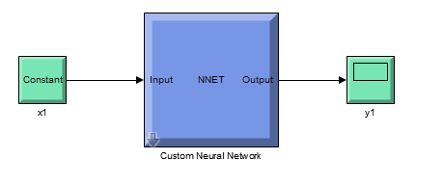
生成的神经网络控制器：

Slide 18
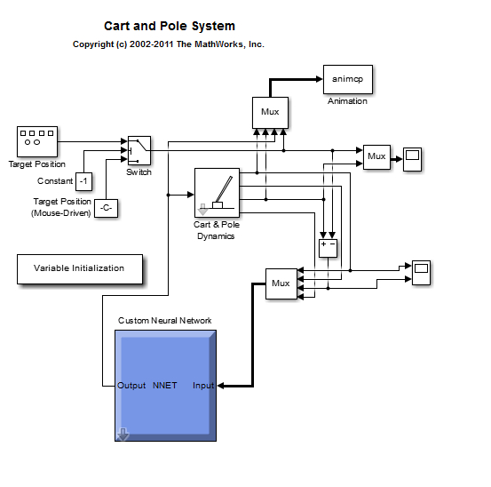
3、MATLAB仿真
仿真模型的建立
基于SIMULINK环境一级倒立摆神经网络控制器的仿真如图所示，它可由MATLAB自带的一个模糊控制器仿真模型slcp.mdl进行修改得到，它主要包括一级倒立摆动力学模型子系统和神经控制器子系统。

Slide 19
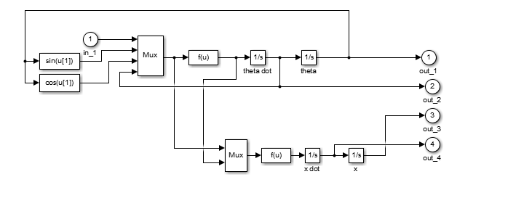
一级倒立摆系统

Slide 20
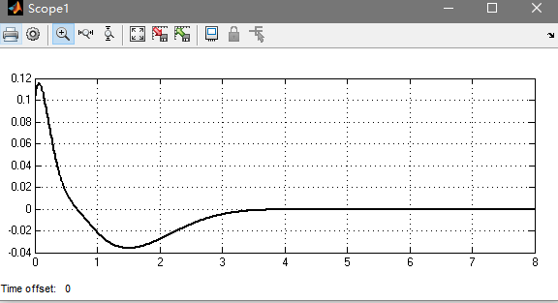
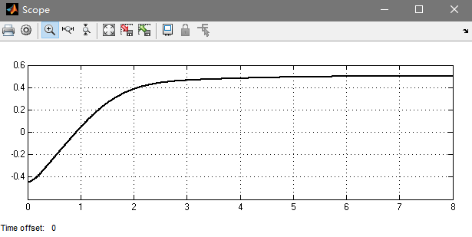
仿真结果
初始条件设为[0.1rad,0.5rad/s,0,0],仿真曲线如图所示，上面图线为摆角，下面为小车位移。

Slide 21
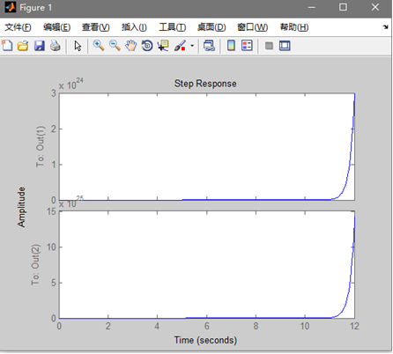
右图为未加控制器前的系统阶跃响应曲线，可以看出，摆角和小车位移的曲线都是发散的。通过与仿真结果比较，可以看出，加了BP神经网络控制器的倒立摆系统，摆角和小车位移曲线趋于稳定，说明所设计的BP神经网络控制器能够起到有效的控制作用。验证了控制器设计的正确性和可行性。

Slide 22
四、GUI设计
图形用户界面（Graphical User Interface，简称 GUI，又称图形用户接口）是指采用图形方式显示的计算机操作用户界面。
GUI具有下面几个方面的基本要求：轻型、占用资源少、高性能、高可靠性、便于移植、可配置等特点。

Slide 23
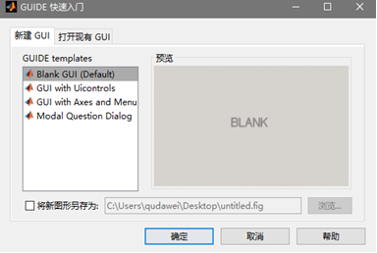
在MATLAB中输入guide，然后选择Blank GUI（Default）

Slide 24
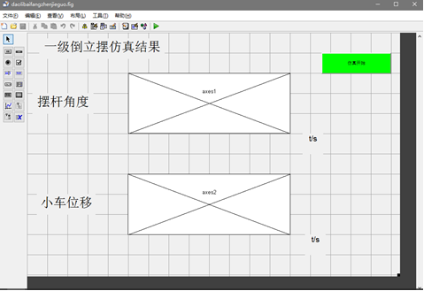
设计演示界面
保存文件，命名为fangzhenjieguo.fig，同时会自动生成一个fangzhenjieguo.m文件

Slide 25
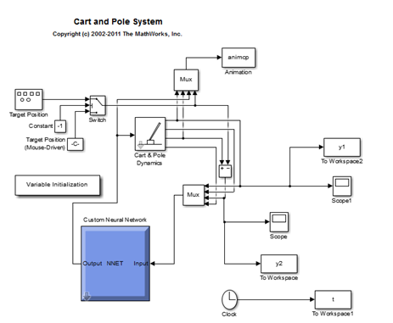
将摆角、小车位移和时间参量，导入到工作区中，供GUI编程使用。

Slide 26
打开之前保存演示界面是生成的fangzhenjieguo.m文件，找到“仿真开始”按钮所对应的回调函数，在函数下方加入程序：
sim('daolibaimoxing');%运行仿真模型
axes(findobj('Tag','axes1'));
plot(t,y1);%在坐标轴axes1中画出（t,y1）的关系曲线
axes(findobj('Tag','axes2'));
plot(t,y2);%在坐标轴axes2中画出（t,y2）的关系曲线

Slide 27
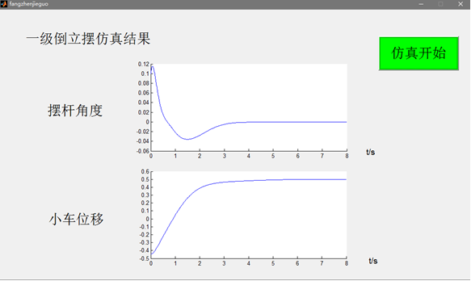
接着我们打开fangzhenjieguo.fig文件，单击“仿真开始”按钮，仿真开始，当仿真结果，我们将在演示界面，观察到仿真结果，得到摆角和小车位移的仿真曲线

Slide 28

谢谢观看！

